Slide 1
Геронтологія Координація рухів та рівновага

Slide 2
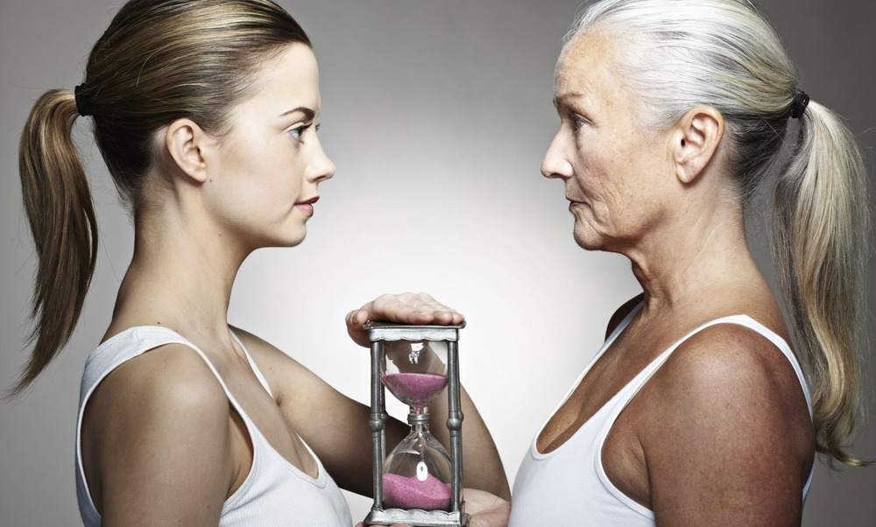
Геронтологія - це
– (з грец. мови геронтос – старіння і логос – наука) – це наука про старість і старіння, що вивчає процеси старіння із загально-біологічних позицій, а також досліджує суть старості та вплив її приходу на людину і суспільство.

Slide 3
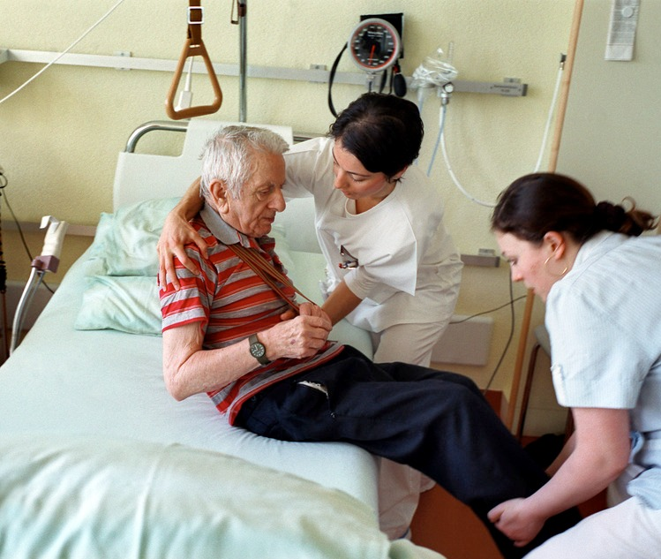
Геронтологія включає геріатрію, герогігієну, геронтопсихологію. Основними завданнями геронтології є з’ясування механізмів старіння, встановлення їх взаємозв’язку в процесі життєдіяльності організмів, визначення механізмів адаптації до умов навколишнього середовища.

Slide 4
Існує дві традиційні точки зору на причини розвитку старіння (закономірності):
старіння – генетично запрограмований процес, результат закономірної реалізації програми, закладеної у генетичному апараті.
старіння – результат руйнування організму, викликаний різними факторами, дія яких повторюється і накопичується на протязі всього життя.

Slide 5
В сучасній геронтології виділяють кілька видів старіння. Фізіологічне, або природне, старіння характеризується визначеним темпом і послідовністю вікових змін, що відповідають біологічним, адаптаційно-регуляторним можливостям певної людської популяції. Передчасне (прискорене) старіння характеризується швидшим розвитком вікових змін або ж більшою мірою їх прояву в певний віковий період. При передчасному старінні більш виражене обмеження пристосувальних можливостей організму, що призводить до різкого скорочення резервних можливостей функціонування органів та систем.

Slide 6
ВВиділяють ще молекулярні, клітинні та нейрогуморальні механізми старіння.
Суть молекулярних і клітинних механізмів старіння полягає у:
1. Порушенні генетичного апарату клітин, програми біосинтезу білка (з віком накопичуються помилки в генетичній інформації, що призводить до появи "дефектних" білків).
2. Порушення клітинної біоенергетики.
3. Зменшення клітинної маси (відмирання певної частини клітин призводить до того, що на інші клітини випадає велике навантаження, що сприяє їх гіперфункції; викликає старіння).
4. Цитоморфологічні зміни (в клітинах, які не діляться накопичуються продукти їх життєдіяльності, що сприяє старінню).
5. Функціональні зміни:
зниження здатності нейронів відтворювати інформацію;
знижується функція секреторних клітин – синтезувати і виділяти речовини;
зниження рівня працездатності, та ін.

Slide 7
6. Послідовність і закономірність старіння клітин різних типів. Первинне старіння властиве клітинам, що не діляться. Ділення клітин звільнює її від грубих вікових змін. Вважається, що є межа числа ділення клітин, який визначає час життя клітинної популяції і обумовлює старіння.
теорія старіння, розроблена В. В. Фролькисом. Згідно його вчення, старіння організму пов’язане перш за все з порушення механізмів саморегуляції і процесів переробки і передачі інформації на різних рівнях життєдіяльності. В даний час, на думку вченого, важливі прояви старіння організму є результатом вікових змін мозку.
На думку болгарського геронтолога Г. Стойнева, найбільш близькі до істини теорії і концепції, які представляють старіння як біосоціальні явища, на динаміку яких впливають генетичні, соціальні, економічні фактори.
по суті, кожна із вказаних характеристик старіння є функцією часу, що представляє конкретний вид і форму хронопатології інволюційного процесу.

Slide 8
У Древній Греції вперше була розроблена схема гігієнічного режиму для старих людей. В її основу був покладений принцип “все в міру” – зменшення кількості вживання їжі, збереження звичних навичок і поступове припинення активності трудової діяльності. Школа Гіппократа вперше розмежувала хронологічний вік людини: - дитинство до 14 років; - зрілість від 15 до 42 років; - старість від 43 до 63 р.; - довголіття від 64 і старше.

Slide 9
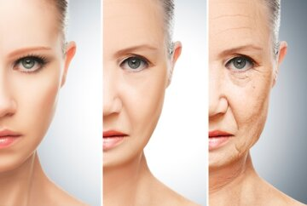
З біологічного погляду, старіння – універсальний і закономірний процес, якому властива поступовість, неухильне прогресування, що призводить до зниження адаптаційних можливостей та життєздатності індивідуума.

Slide 10
До факторів, що впливають та прискорюють процес старіння належать: генетичні (набір генів, який отримується від батьків); соціальні (рівень розвитку суспільства) та стиль життя кожного з нас. Згідно з закономірностями, які проявляються у вигляді конкретних механізмів, вчені виділяють типи старіння: «забруднення» організму;
недостатність самокопіювання елементів системи (втрата до оновлення та загибель структурних елементів організму);
недостатність дії відбору (різновидові генерації на рівні всіх структур організму);
зміни у регуляторних системах (дисбаланс та сповільнення процесів самовідновлення).

Slide 11
До найбільш характерних зовнішніх ознак старіння належать: зменшення росту (на 0,5–1 см за п’ятиліття після 60 років), зміна форми тіла (згладжування контурів, посилення кіфозу, перерозподіл жирового компоненту),
зниження амплітуди рухів грудної клітки, зменшення розмірів обличчя внаслідок втрати зубів і редукції альвеолярних відростків щелеп, збільшення обсягу мозкової частини черепа, ширини носа і рота, зміни у шкірі (зменшення кількості сальних залоз, товщини епідермісу, сосочкового шару шкіри, посивіння волосся).

Slide 12
Фізіологія ходи
При незміненій ході тулуб має утримуватися у вертикальному положенні, голова – прямо, руки – вільно звисати з боків, рухаючись рівномірно в такт з рухами протилежної ноги. Кроки повинні бути правильними і однаковими по довжині. Голова не повинна гойдатись. Не повинно бути помітного сколіозу або лордозу. При кожному кроці стегно і коліно повинні плавно згинатись, стопа при згинанні в гомілковостопному суглобі назад – легко відриватися від землі .
При ході нога спочатку ставиться на п’яту, а потім вага тіла переноситься на підошву і пальці. При кожному кроці голова і тулуб злегка повертаються, однак в нормі це не призводить до похитування або падіння. Кожна людина ходить у певній манері, яка часто буває спадковою. Деякі люди при ходьбі ставлять ноги носками всередину, деякі – назовні. Одні люди крокують великими кроками, а інші човгають, роблячи маленькі кроки. Хода людини часто відображає риси її характеру і може свідчити про боязкість і соромливість чи агресивність і самовпевненість

Slide 13
Системи контролю за положенням і переміщенням тіла у просторі
Фізіологічна хода в перемінних зовнішніх умовах забезпечується одночасною роботою як сенсорних систем (візуальна, сенситивна і вестибулярна аферентація) так і систем первинної (рефлекторної) і вторинної (адаптивної) обробки інформації в ЦНС.
Рух і підтримка положення тіла в складних умовах вимагає зворотного зв’язку. Швидкий зворотній зв’язок забезпечується вестибулярною аферентацією, що дає нам можливість утримати рівновагу при раптовому падінні. Пропріоцептивна аферентація за рахунок середньої швидкості передачі сигналу забезпечує адекватну вчасну зміну тонусу м’язів згиначів і розгиначів при акті ходи, тоді як візуальна аферентація здійснює підготовку систем рівноваги до зміни оточуючих умов (рис. 1).
До систем первинної обробки інформації рівноваги умовно можна віднести мозочок і вестибулярну систему, що рефлекторно реалізують свій вплив на локомоторний центр спинного мозку через ретикулоспінальні і вестибулоспінальні шляхи вентральної частини спинного мозку. Кортикоспінальні шляхи необхідні для гнучкого адаптивного контролю забезпечення ходи і положення тіла в просторі.

Slide 14
Мозочок. Мозочок є мозковим центром, що має важливе значення для координації та регулювання рухової активності та підтримки пози. Мозочок працює головним чином рефлекторно, підтримуючи рівновагу тіла і його орієнтацію в просторі. Також він відіграє важливу роль у локомоції (переміщенні в просторі) [4].
Мозочок отримує імпульси із локомоторного центру спинного мозку, периферичних сомато-сенсорних, вестибулярних і зорових систем, від кори головного мозку через ядра моста, оливи і чином мозочок має оптимальну локалізацію для забезпечення механізмів зворотного зв’язку і передналаштування систем регуляції пози і рухів

Slide 15
Відповідно головними функціями мозочка є:
координація рухів;
регуляція рівноваги;
регуляція м’язового тонусу (спонтанно індукована і відносно аферентної імпульсації);
м’язова пам’ять.

Slide 16
Вестибулярна система. Вестибулярна сенсорна система пов’язана з багатьма центрами спинного та головного мозку і викликає вестибуло-соматичні, вестибуло-вегетативні і вестибуло-емоційний рефлекси.
Присінок внутрішнього вуха людини призначений для аналізу дії сили гравітації при змінах положення тіла в просторі і прискорень прямолінійного руху. Апарат півколових каналів служить для аналізу дії доцентрової сили при обертальних рухах, а адекватним подразником рецепторів є ​​кутове прискорення.
Вестибулярні подразнення викликають рефлекси зміни тонусу м’язів, ліфтові рефлекси, а також особливі рухи очей, спрямовані на збереження зображення на сітківці – ністагм (рух очних яблук зі швидкістю обертання, але в протилежному напрямку, потім швидке повернення до вихідної позиції і нове протилежне обертання

Slide 17
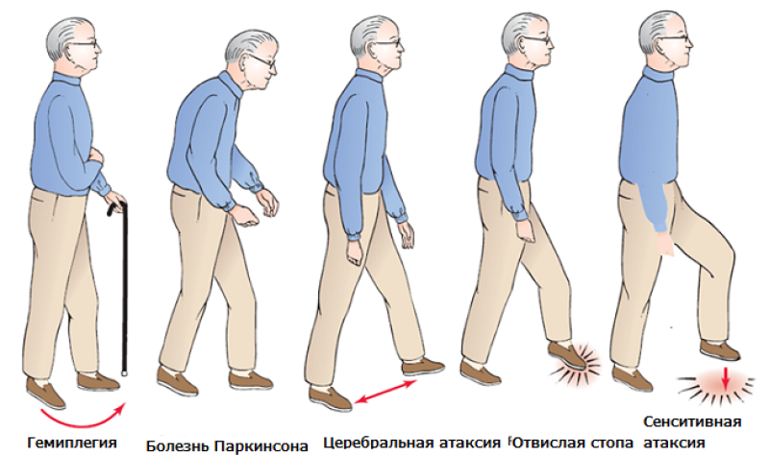
Рівновага в геронтології
Порушення рівноваги і ходи зустрічаються в практиці досить часто, особливо у пацієнтів похилого та старечого віку.
Епізоди падінь протягом року відзначаються у 28-45% літніх людей, а серед осіб, що проживають в будинках престарілих – у 45-61%, при цьому в 10-20% випадків падіння супроводжуються серйозними ускладненням.
Порушення рівноваги або атаксія – руховий розлад, що виявляється в нездатності до координації довільних рухів. Розлад даного автоматизованого акту виникає в результаті дисметрії і неузгодженості рухів.

Slide 18
Дисметрією називають порушення напрямку руху кінцівки або її положення під час активного руху, при якому кінцівка опускається, не досягнувши мети (гіпометрія), або просувається далі цілі (гіперметрія).
Неузгодженість рухів проявляється в порушенні послідовності і швидкості окремих складових руху. В результаті виникає втрата швидкості та спритності рухів, що вимагають плавної спільної діяльності різних м’язів. Рухи, що були до того плавними і точними, стають нерівними і неточними. Клінічно атаксія буває представлена у вигляді порушень темпу і об’єму окремих рухів і зазвичай виникає при ураженні структур цнс або порушенні різних видів чутливості. атаксія ходи характеризується нерівномірним темпом, тривалістю і послідовністю рухів з похитуванням з боку в бік. виділяють атаксію статичну (порушення рівноваги при стоянні) і динамічну (дискоординацію при рухах)

Slide 19
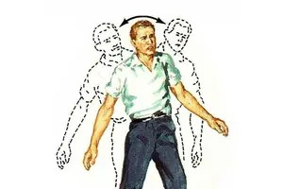
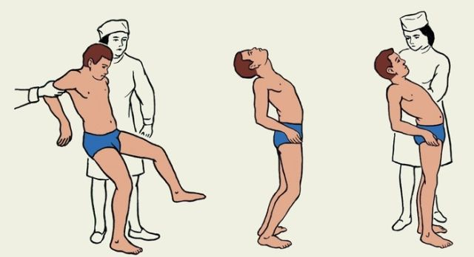
Вестибулярні подразнення призводять до порушень координації рухів та ходи, зміни частоти серцебиття і артеріального тиску, збільшення часу рухової реакції та зниження частоти рухів, погіршення відчуття часу, зміни психічних функцій – уваги, оперативного мислення, короткочасної пам’яті, емоційних проявів. У важких випадках виникають запаморочення, нудота, блювота

Slide 20
Таким чином вплив вестибулярного апарату на підтримання пози забезпечується:
регуляцією тонусу м’язів відносно сили тяжіння;
підтриманням центру ваги тіла в межах площі опори, збереженням рівноваги за рахунок коректуючих кроків;
підтриманням рівноваги при повільних рухах, заучуванням рухових актів (автоматизацією рухів);
регуляцією адекватного психовегетативного забезпечення підтримання пози і локомоції.

Slide 21
Причини виникнення атаксії
Причин, через які виникає атаксія, безліч:
уроджені вади розвитку головного мозку;
-ураження артерій у головному, спинному мозку;
- пухлина у головному мозку;
- гіпотиреоз;
- гормональні захворювання;
генетичні хвороби;
отруєння медикаментами (антиконвульсанти у великих дозах, снодійні, сильнодіючі засоби), хімічними агентами;
- Нестача вітаміну B12.

Slide 22
Клінічні прояви атаксій
Сенситивна атаксія. Сенситивна (задньоканатикова) атаксія виникає при ураженні задніх канатиків спинного мозку, рідше – при ураженні периферичних нервів, задніх корінців, зорового бугра, кори тім’яної області. Спостерігають при нейросифілісі (табетична атаксія, часто поєднується з синдромом Аргайля Робертсона), фунікулярному мієлозі, деяких формах поліневропатій, судинних порушеннях, пухлинах. Характерна загальна нестійкість. При ході хворий надмірно згинає ноги в колінних і кульшових суглобах і з зайвою силою опускає їх на підлогу («штампуюча» хода). Контроль зору зменшує, а закривання очей різко посилює явища атаксії. Дана особливість сенситивної атаксії зумовлює неможливість пацієнтів одночасно йти і підтримувати бесіду чи розглядати оточуюче середовище, а у випадку потрапляння в людні місця прояви атаксії можуть підсилюватись. Інколи дані прояви помилково приймають за елементи клаустрофобії, тоді як це зумовлено лише збільшенням сенсорної аферентації і, як наслідок, зменшенням концентрації уваги на зоровому контролі ходи.

Slide 23
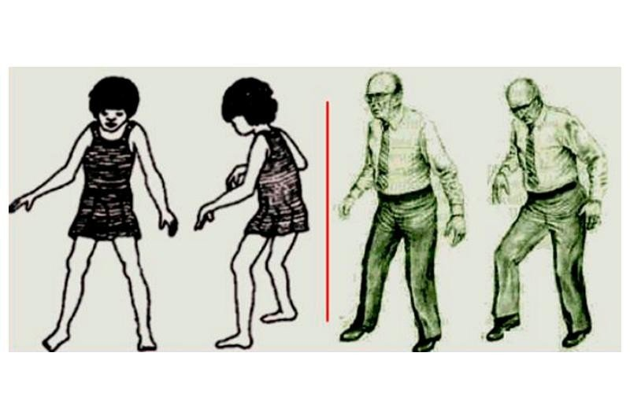
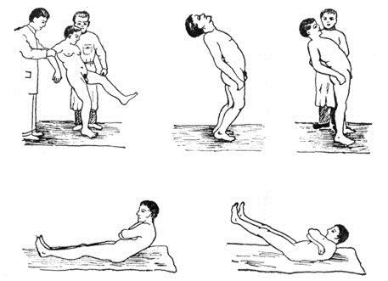
Мозочкова атаксія
Атаксія. Атаксія у кінцівках, в основному в їх дистальних відділах (власне атаксія), поєднується з відхиленням тулуба при ходьбі (мозочкова дисбазія, хода п’яного) і стоянні в бік ураження (нестійкість в позі Ромберга).
Дисметрія. Порушення можливості точної оцінки відстані, що веде до передчасної зупинки руху або до промахування (мимопопадання або гіперметрія).
Асинергія. Порушується узгоджена іннервація м’язових груп, необхідна для виконання єдиного загального руху (розпад руху, асинергія Бабінського).

Slide 24
Лікування мозочкової атаксії Методи терапії атаксії та їх ефективність залежать від основної причини, що спричинила стан. Лікування порушень координації рухів при ураженні головного мозку у людей похилого віку може зменшити прояв атаксії, але не повністю усунути. Результати терапії помітніші у пацієнтів з одним осередковим ушкодженням (наприклад, інсультом або доброякісною пухлиною). Люди з дегенеративними захворюваннями ЦНС терапія менш ефективна. Лікування мозочкової атаксії комплексне – прийом фармакологічних препаратів та регулярне виконання спеціальних вправ.

Slide 25
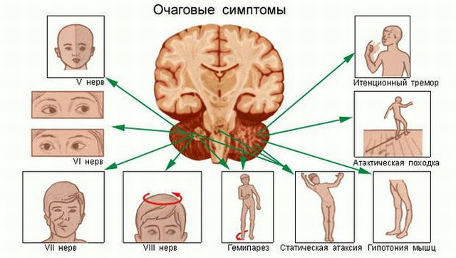
Адіадохокінез. Неможливість виконання швидких протилежних за напрямом рухів, здійснюваних м’язами агоністами і антагоністами (супінація і пронація) – рухи виконуються повільно і неритмічно.
Інтенційний тремор. Виникає зазвичай при ураженні зубчастих ядер і верхніх ніжок мозочка.
Феномен віддачі. Порушення швидкого пристосування до змін м’язового тонусу. Рука хворого, що силою протидіє руці дослідника, не може миттєво розслабитися в той момент, коли дослідник раптово прибирає свою руку і відмічається подальший рух кінцівок.
Гіпотонія і гіпорефлексія. Млявість і швидка виснаженість мускулатури в результаті порушення регуляції м’язового тонусу, переважно гомолатерально вогнищу ураження у мозочку.

Slide 26
Ністагм. При ураженні мозочка ністагм розглядається як результат інтенційного тремтіння очних яблук. При цьому площина ністагму збігається з площиноюрухів очей – пзбігаєгм горизонтальний, при погляді вгору – вертикальний.
Зміни почерку. Нерівність, розмашистість, макрографія.
Контроль зору мало впливає на вираженість порушень рівноваги.
Вестибулярна атаксія. Вестибулярна атаксія розвивається при ураженні одного з відділів вестибулярного апарату – лабіринту, вестибулярного нерва, ядер в стовбурі мозку і кіркового центру у скроневій частці мозку. Основною ознакою вестибулярної атаксії є системне запаморочення (пацієнтові здається, що всі навколишні предмети рухаються в одному напрямку), при поворотах голови запаморочення посилюється. У зв’язку з цим пацієнт безладно хитається або падає, а рухи головою здійснює з помітною обережністю. Крім того, для вестибулярної атаксії характерні нудота, блювота і горизонтальний ністагм.
Стійке порушення функції призводить до зниження автоматичного контролю за підтриманням пози і рівноваги (страх падіння), зниження динамічної гостроти зору, зниження здатності до просторової орієнтації (потрібна постійна увага і, як наслідок, втома), підвищення оптикокінетичної чутливості (непереносимість людних місць, перегляду фільмів), соціальна ізоляція.

Slide 27
Причини порушення рівноваги і запаморочення у літніх людей.Дуже часто втрата рівноваги викликані захворюваннями вуха, адже там знаходиться орган, який за нього відповідає – вестибулярний апарат. Причиною також можуть бути отруєння, наприклад, аспірином, хініном, ботулотоксином (викликає ботулізм), грибами, алкоголем та ін. Після детоксикації, як правило, все повертається в норму. Але у випадку з літніми людьми запаморочення і порушення відчуття рівноваги дуже часто є наслідком гіпоксії мозку – виникає недостатнє постачання його киснем, у зв’язку з порушенням кровотоку.Провину за це несуть атеросклеротичні бляшки, які утворюються на стінках артерій з «поганого» холестерину, а також дегенеративні зміни в шийному відділі хребта. Це призводить до утруднення переміщення крові в артеріях, що постачають мозок. Несприятливі зміни судин можуть також з’являтися, якщо не вживати заходів при діабеті або гіпертонії. Крім цього, гіпоксія головного мозку може бути наслідком сильної анемії. У таких випадках найбільш ефективний спосіб пом’якшення запаморочення і втрати рівноваги – лікування серцево-судинних проблем і причин, що їх викликають.

Slide 28
Цукровий діабет в порушеннях координації
Старіння та наявність цукрового діабету факторами ризику розвитку функціональних порушень. Пацієнти з цукровим діабетом є менш фізично
активними та мають більше функціональних порушень, аніж особи без діабету. Етіологія функціональних порушень при діабеті може також включати вплив супутніх медичних станів, периферичної нейропатії, порушень зору та слуху і проблеми з підтриманням оординації та балансу. Периферична нейропатія, яка навна у 50-70% діабетиків літнього віку, підвищує ризик ортостатичної нестабільності, порушень балансу та атрофії м’язів, що зменшує фізичну активність та збільшує ризик падінь. Інші медичні стани, що часто супроводжують перебіг цукрового діабету, такі як ІХС, ожиріння, дегенеративні суглобові розлади, депресія та порушення зору, також можуть негативно впливати на фізичну активність і функціонування.

Slide 29
Обстеження необхідні Для поставки діагнозу - порушення координації рухів.
-КТ та МРТ головного мозку та шийного відділу хребта дозволить виявити порушення у будові головного мозку, також буде видно наявність пухлин або крововиливів.
-Огляд лікарем оториноларингологом (ЛОР-лікар) для перевірки внутрішнього вуха та оцінки слуху.
-Лабораторні дослідження: токсикологічний аналіз допоможе виявити ознаки отруєння, аналіз крові на виявлення запальних процесів в організмі, перевірка концентрації вітаміну В12, аналіз крові на вміст гормонів.
ЕКГ.
-УЗД внутрішніх органів.

Slide 30
Лікування
Лікування Захворювання індивідуальне і пов'язане з причиною цих відхилень. Можливо, буде потрібно лікування у кількох фахівців крім невролога.
При виявленні пухлин або крововиливів найчастіше потрібне хірургічне втручання.
Для нормалізації мозкового кровообігу призначають препарати, що покращують мозковий кровотік.
При отруєнні токсичними речовинами організм прочищається за допомогою різних розчинів.
При нестачі вітаміну В12 призначаються препарати, що містять цей вітамін.
Крім медикаментозної терапії призначаються: масаж, фізіопроцедури, ЛФК.

Slide 31
Для того щоб визначити захворювання у іншої людини, проведіть з ним 1-хвилинний тест: попросіть його заплющити очі і доторкнутися пальцем руки до кінчика носа або намалювати в повітрі геометричну фігуру. При порушенні координації руху йому буде складно вчинити подібні дії.

Slide 32
Фізична реабілітація
Фізична реабілітація Поточні дослідження показують, що якщо людина може ходити, фізична реабілітація повинна містити програму вправ з наступними компонентами: статичний баланс; динамічний баланс; координація тулуба та кінцівок; попередження утворення контрактур. Щойно лікар визначає, що людина здатна безпечно виконувати вправи самостійно, пацієнту рекомендують щоденні заняття вдома. Систематичне виконання комплексу вправ сприяє подальшому поліпшенню стану

Slide 33
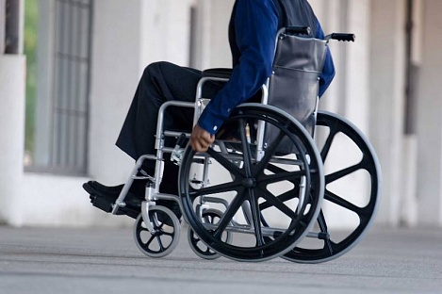
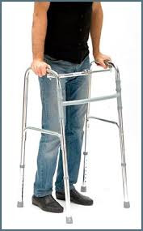
Для запобігання ризику падіння, пов’язаного з порушенням рівноваги або поганою координацією, пацієнтам рекомендують користуватися тростиною або ходунками. Оскільки атаксія може призвести до важкої інвалідизації та необхідності використання інвалідного візка, потрібно, крім терапії атаксії, проводити заходи щодо збільшення м’язової сили та загальної витривалості

Slide 34
Профілактика порушень координації
Профілактика атаксії – це своєчасне лікування та профілактика захворювань, що її викликають. Це виняток фактора отруєння алкогольними, хімічними, лікарськими засобами, контроль за рівнем вітамінів та мінералів в організмі, здоровий спосіб життя, спорт.

Slide 35
Наслідки
Наслідки атаксії залежать від причини, яка спричинила порушення. Якщо це отруєння алкоголем, то за винятком спиртного, найчастіше відбувається відновлення фізіологічних функцій організму.
При гіпотиреозі, пухлинах мозку або нестачі вітаміну B12 – можливе зменшення при усуненні причин.Якщо це спадкові розлади, корекції вони не піддаються. Тоді лікування необхідно для того, щоб послабити симптоматику та покращити життя пацієнта.За допомогою лікувальної фізкультури пацієнт зможе покращити рівновагу тіла, поставу та скоординувати рухи настільки максимально, наскільки можливо у його випадку.
Використовуються пристрої, які допомагають та полегшують хворому приймати їжу, виконувати повсякденні дії, ходити.

Slide 36
Вправа 1: Стоячи на одній нозі
Найкраще починати з простої вправи на баланс для людей похилого віку. Ось як це зробити: Сядьте за міцний стілець (не інвалідний візок) і тримайтеся за спину. Підніміть праву ногу і тримайте рівновагу лише на лівій нозі. Залишайтеся в цьому положенні як можна довше, а потім поміняйте ногу. Мета – стати на одній нозі, не тримаючи стільця, і затриматися в такому положенні до хвилини.

Slide 37
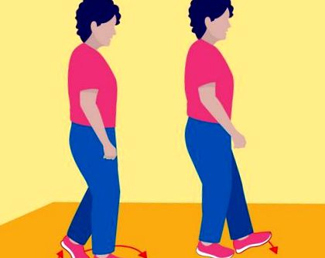
Вправа 2: Перехід від п’яти до кінчиків пальців
Ця вправа робить ноги міцнішими, що дозволяє ходити, не врівноважуючись. Поставте праву ногу перед лівою ногою так, щоб п’ята правої ноги торкалася пальців лівої ноги. Перемістіть ліву ногу перед правою, поклавши свою вагу на п’яти. Потім перенесіть вагу на пальці ніг. Повторіть крок лівою ногою. Пройдіть цим шляхом 20 кроків.

Slide 38
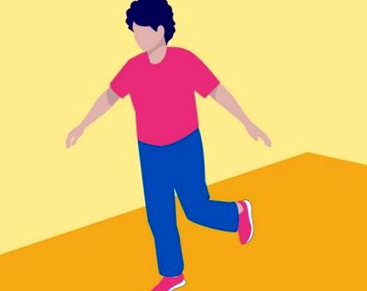
Вправа 3: Вага в човні
Встаньте, розставивши ноги, щоб простір між ними був такої ж ширини, як стегна. Переконайтесь, що обидві ноги міцно розташовані на землі. Встаньте в ідеально вертикальному положенні. Потім перенесіть вагу на праву ногу і повільно підніміть ліву ногу від землі. Затримайтеся в цьому положенні якомога довше (але не більше 30 секунд). Акуратно покладіть ногу назад на землю, а потім перенесіть вагу стопи. Повільно підніміть протилежну ногу. Почніть з виконання цієї вправи на баланс п’ять разів на сторону, а потім зробіть кілька повторень.

Slide 39
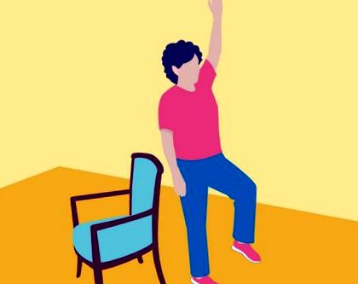
Вправа 4: Колінеарне положення кінцівок рукою
Ця вправа для балансу для людей похилого віку покращує вашу фізичну координацію. Сядьте, зігнувши ноги, а руки поруч із собою, поруч зі стільцем. Підніміть ліву руку над головою. Потім повільно підніміть ліву ногу від підлоги. Затримайтеся в такому положенні протягом десяти секунд. Повторіть ту ж дію з правого боку.

Slide 40
Дякуємо за увагу !!!

